Slide 1
单特征分类器实验
组名：PLD
成员：潘泉至
罗衍潮
丁敏喆

Slide 2
内 容
1、基本概念及原理
2、实验工具、环境及数据集
3、仿真实验设计
4、实验结果
5、结论/总结

Slide 3
实验环境
windows10+pycharm+Python3.6
可视化工具包：
import matplotlib.pyplot as plt 画图用的
import numpy as np 科学计算包
import pandas as pd 处理文件
import tkinter as tk GUI所用到的包
from matplotlib import mlab 画图用的

Slide 4
(1)利用高斯公式，分别生成鲈鱼（1类）和鲑鱼（2类）长度的10000个数值
(2)利用每个类的5000个数值，求出概率密度曲线（可以利用直方图）

Slide 5
data = np.random.normal(a，b，n)
使用上述代码可以生成符合正态分布的10000条鲈鱼和10000条鲑鱼的长度数据
其中a为均值，b为方差，n为数据量
分别将鲈鱼和鲑鱼的前5000个数据作为训练样本，求出概率密度曲线。后5000个数据作为测试数据。

Slide 6
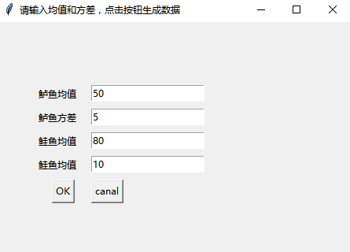
效果如下：
默认的数据
鲈鱼均值 50
鲈鱼方差 5
鲑鱼均值 80
鲑鱼均值 10
点击OK按钮
生成数据

Slide 7
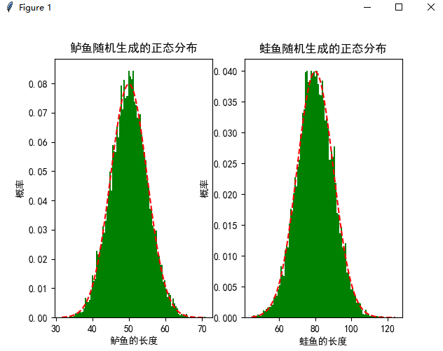
生成直方图下的概率密度函数

Slide 8
(3)假设先验概率相同，均为0.5，计算另外5000个数据的分类结果
(4)计算你的分类结果的正确率和错误率
（包括1类分为2类的错误率和2类分为1类的错误率）
(5)评估你的错误率和理论推导的错误率的异同

Slide 9
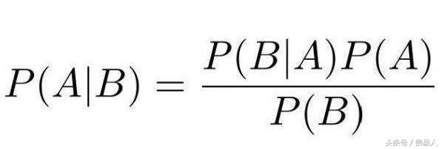
基本原理
贝叶斯准则
交换条件概率中的条件与结果，即如果已知P(B|A),求P(A|B)

Slide 10
基本原理
贝叶斯分类器的分类原理是通过某对象的先验概率，利用贝叶斯公式计算出其后验概率，即该对象属于某一类的概率，选择具有最大后验概率的类作为该对象所属的类。
P(c1|x)>P(c2|x),那么属于类别c1
P(c1|x)<P(c2|x),那么属于类别c2
x为测试数据，c1，c2为所属类别
本题中，x为鱼的长度，c1为鲈鱼，c2为鲑鱼

Slide 11
例如P(c1|x)=P(x|c1)P(c1)/P(x)
P(c1|x)是该鱼长度为x的情况下，是鲈鱼的条件概率
P(x|c1)是该鱼是鲈鱼的情况下，长度为x的条件概率
P(c1)为是鲈鱼的概率，即先验概率，本题默认为0.5
P(x)为长度为x的鱼的全概率

Slide 12
以鲈鱼为例
1、生成的10000个鲈鱼的长度数据，选5000个作为训练样本，剩余5000个作为测试样本
2、计算P(x|c1)，P(c1)，P(x)，P(x|c2)，P(c2)
3、计算P(c1|x)，P(c2|x)
如果P(c1|x)>P(c2|x)，那么该鱼属于鲈鱼
如果P(c1|x)<P(c2|x)，那么该鱼属于鲑鱼

Slide 13
对于P(x|c1)，P(x|c2)，可通过概率密度函数进行计算，将所得的鲈鱼和鲑鱼的长度数据划分为等距的小区间，判断长度x所在的区间
1、可以通过计算鲈鱼训练样本中，x所在区间中数据占总样本数据的比例，即为P(x|c1)
2、通过概率密度函数，求x所在区间的面积，即为P(x|c1)
P(x|c2)与P(x|c1)同理
此次实验选取第一种方法

Slide 14
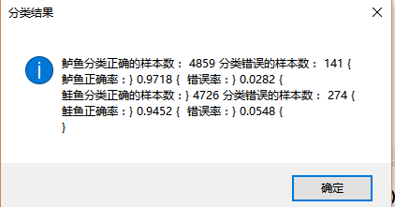
实验结果
鲈鱼分类正确的样本数：4859 分类错误的样本数： 141
鲈鱼正确率： 0.9718 错误率： 0.0282,
鲑鱼分类正确的样本数：4726 分类错误的样本数： 274
鲑鱼正确率： 0.9452 错误率： 0.0548

Slide 15
结论/总结
通过实验结果，可以认为贝叶斯分类是比较可靠的。同时学习了贝叶斯公式，复习了条件概率等知识，理解了贝叶斯分类的思想。

Slide 16
评估
实验结果基本满足预期结果，随着数据量的增多，结果将更加可靠和稳定。
误差的主要原因是在计算P(x|c1)，P(x|c2)的过程中，在训练样本中，x所在区间中数据占总样本数据的比例是可变的，数据量越小，变化越大；数据量越大，变化越小，越稳定。

